Slide 1
Stage en milieu professionnel

Slide 2
Stage en milieu professionnel dans une entreprise d'enveloppe du bâtiment :
  Stage pour tous les étudiants ;
  Positionné en fin de première année ;
  Durée minimale de 6 semaines consécutives ou non (8 semaines préconisées) ;
  Favoriser les stages en entreprises à l'étranger ;
  Formation au travail en hauteur R408 obligatoire avant le départ en stage (Annexe 5 - Personne travaillant sur un échafaudage).

Slide 3
Stage en milieu professionnel dans une entreprise d'enveloppe du bâtiment :
  Découverte de l'entreprise d'un point de vue économique, juridique, technique et social ;
  Obligation pour l'étudiant d'assister à une réunion de chantier ou de suivi d'un projet (compte rendu visé par le maître de stage inséré dans le rapport de stage) ;
  Importance de la communication entre les enseignants et l'entreprise pour définir les activités du stagiaire ;
  Visite du stagiaire au moins une fois au cours du stage par les enseignants.

Slide 4
Activités possibles :
Varier les activités au cours du stage (bureau d'études, chantier, atelier).

Slide 5
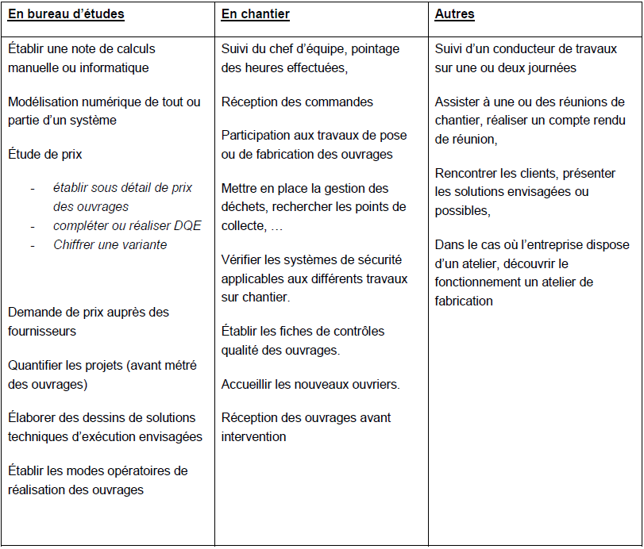

Slide 6
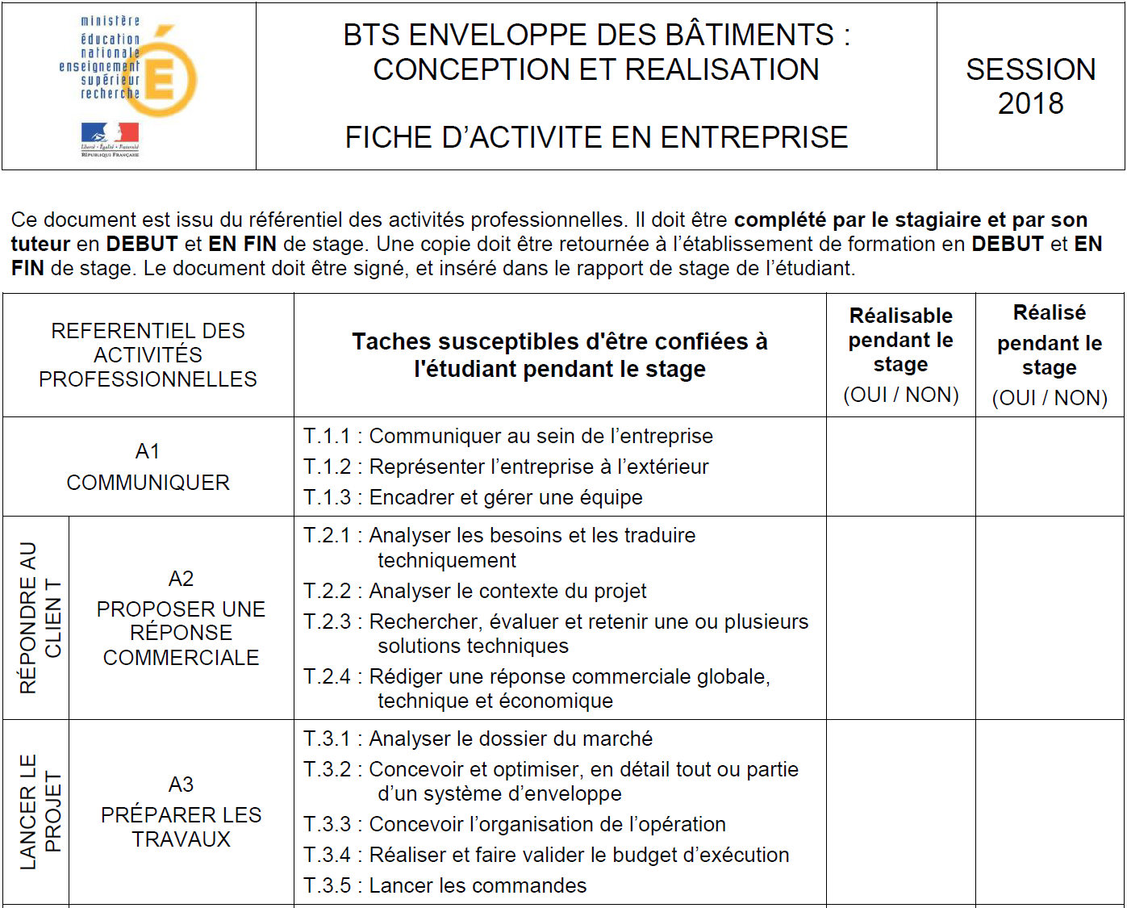
Fiche d'activité stagiaire :

Slide 7
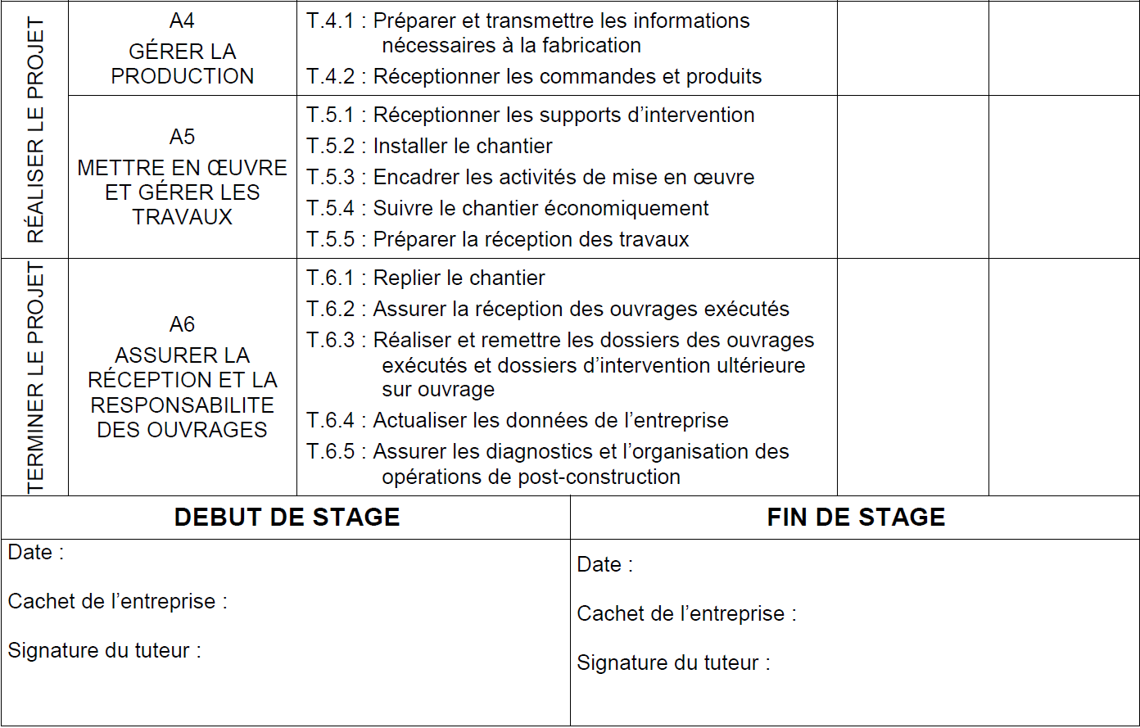

Slide 8
Épreuve E61 :
  Épreuve orale de 30 minutes :
      Exposé du candidat de 15 min maxi sans être interrompu, à l'aide d'un support numérique ;
      Entretien de 15 min avec le jury.
  Composition du jury :
    Un professionnel du domaine ;
    Deux enseignants techniques en Enveloppe du bâtiment.
  Rapport de stage (environ 30 pages) présentant :
    La ou les entreprises ;
    Les activités du stagiaire ;
    L'analyse des situations vécues ;
    Un bilan des acquis techniques, économiques ,…

Slide 9
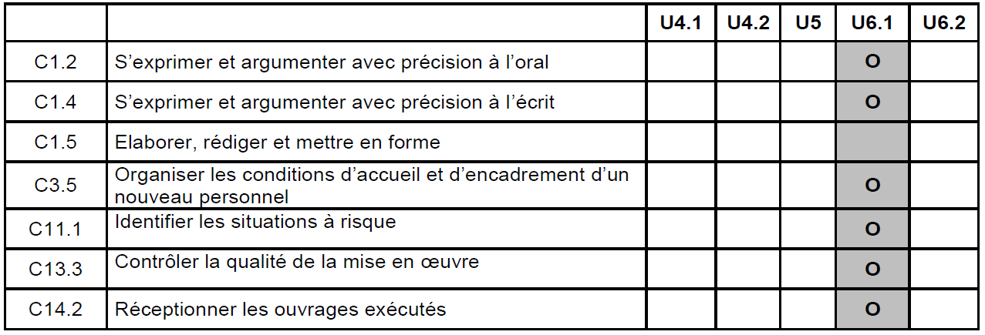
  Compétences évaluées :

Slide 10
Merci pour votre attention.

